Slide 1

ВК 5.17 «ПАЛІАТИВНА ТА ХОСПІСНА МЕДИЦИНА»
Вінницький національний медичний університет
ім. М.І. Пирогова МОЗ України
КАФЕДРА ВНУТРІШНЬОЇ МЕДИЦИНИ №3
СПЕЦІАЛЬНІСТЬ: І2 Медицина
ГАЛУЗЬ ЗНАНЬ: 22 ОХОРОНА ЗДОРОВ’Я
ОСВІТНЬО-ПРОФЕСІЙНА ПРОГРАМА: «МЕДИЦИНА»
РІВЕНЬ ВИЩОЇ ОСВІТИ: ДРУГИЙ (МАГІСТЕРСЬКИЙ)

Slide 2
Паспорт ОСВІТНЬОГО КОМПОНЕнТА
ВК 5.17 «ПАЛІАТИВНА ТА ХОСПІСНА МЕДИЦИНА»
Спеціальність: І2 Медицина
Курс: 5-й, X семестр
Кредити: 2,0
Форма контролю: залік
Мова: українська, англійська
Пререквізити: внутрішня медицина, онкологія, фармакологія, клінічна фармакологія, медична психологія, біоетика

Slide 3
Чому варто обрати цей курс
формує системне клінічне мислення
навчає контролю болю та інших симптомів
інтегрує знання у реальну клінічну практику
розвиває комунікацію з пацієнтом і родиною
готує до прийняття складних етичних рішень
дає розуміння мультидисциплінарного підходу
КЛЮЧОВА ПЕРЕВАГА:
формування клінічного мислення у сфері паліативної допомоги, інтеграція теоретичних знань у практику та розвиток навичок прийняття складних рішень у термінальних станах.
Курс дає фундамент для роботи з важкими пацієнтами та покращення якості їх життя.

Slide 4
Що ви будете вивчати
принципи та організацію паліативної та хоспісної допомоги
контроль болю (за принципами WHO pain ladder)
ведення пацієнтів з онкологічними та неонкологічними захворюваннями
ведення геріатричних пацієнтів, пацієнтів у термінальний період життя
симптом-контроль (біль, задишка, нудота, діарея, закрепи, тривога, делірій)
догляд за пролежнями, стомами
комунікацію з пацієнтами та їх родинами
етичні та правові аспекти медицини, питання паліативної седації

Slide 5
Що ви зможете за умови опанування курсу
визначати показання до паліативного лікування;
працювати в мультидисциплінарній команді;
формувати індивідуальний план допомоги;
дотримуватись етичних і правових норм;
застосовувати принципи медичної етики в ситуаціях, коли думка пацієнта розбігається з бажанням родичів;
оцінювати інтенсивність болю та інших симптомів;
призначати базову аналгетичну терапію, розраховувати дозування опіоїдних анальгетиків та здійснювати перехід між різними формами (пластирі, таблетки, ін’єкції), призначати ад'ювантну терапію;
контролювати симптоми (задишка, слабкість, нудота, тривога);
володіти навичками складної комунікації, емпатії;
надавати психологічну підтримку пацієнту, родичам, колезі

Slide 6
Підсумковий контроль
Форми навчання
Залік:
Лекції
Практичні / Семінарські
Самостійна робота
Індивідуальна самостійна робота
на останньому практичному занятті
за умов успішного проходження курсу
(сума балів за всі види навчальної
діяльності - 122-200 балів) і
відсутності академічної заборгованості.

Slide 7
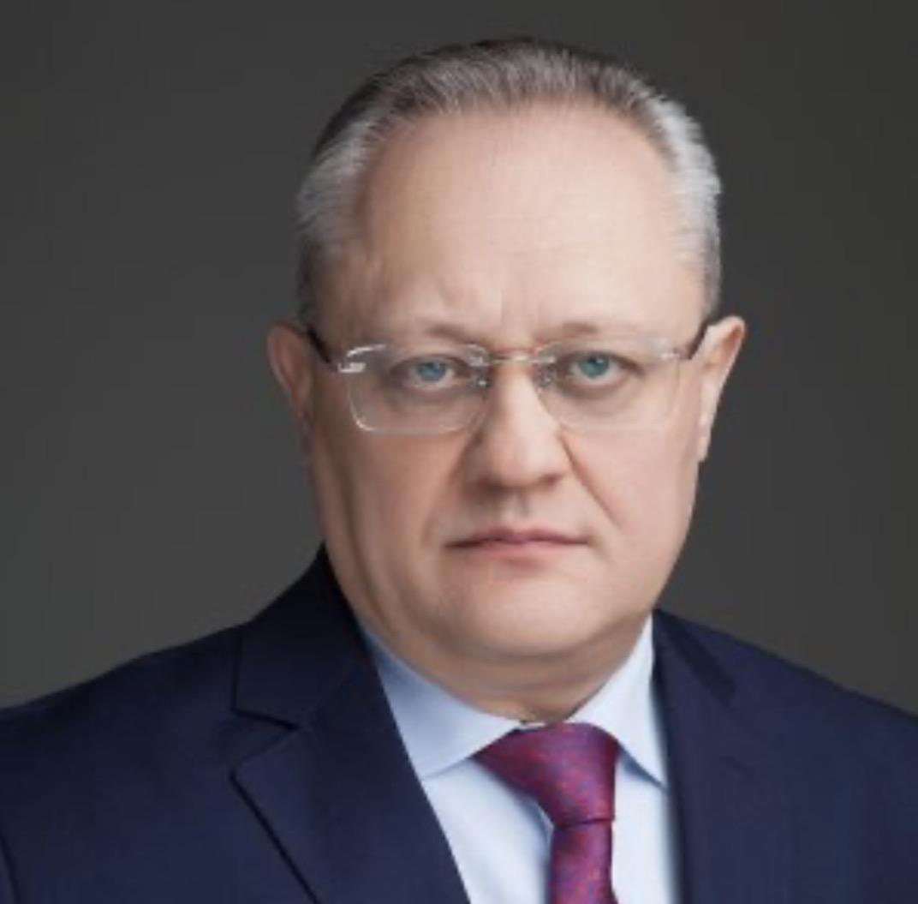
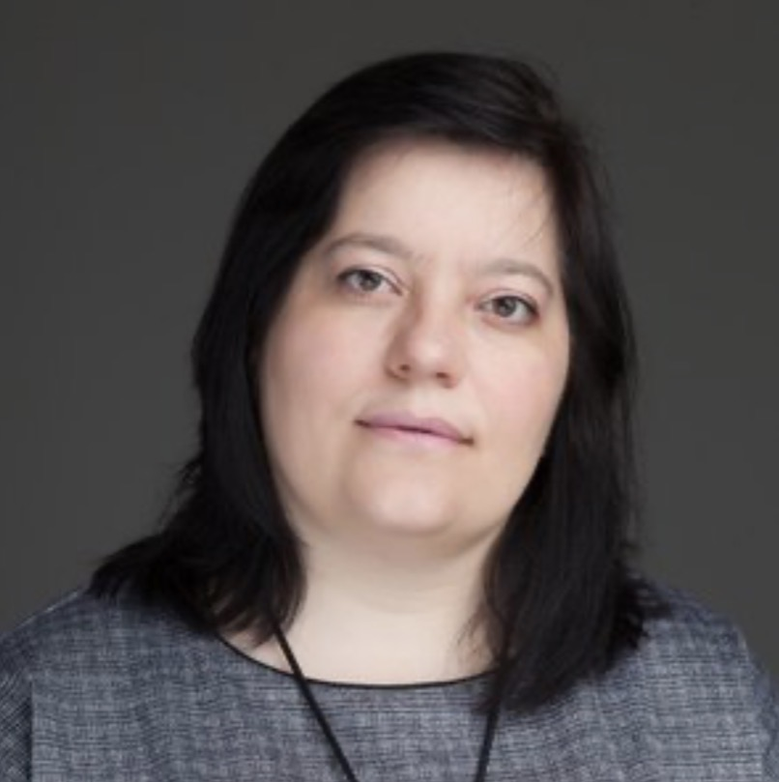
Контактна інформація
РОЗРОБНИКИ КУРСУ
Контактна інформація:
Вінниця, Хмельницьке шосе, 92
Кафедра внутрішньої медицини № 3
o.afanasiuk@gmail.com
Професор Іванов В.П.
Доцент Афанасюк О.І.

